Slide 1
第二次新人週報
工號:1220187
姓名:陳侑聖
到職日:111/06/27

Slide 2
目錄
機台位置分布
IMPLANT簡介
IMPLANT機台簡介
量測機台簡介

Slide 3
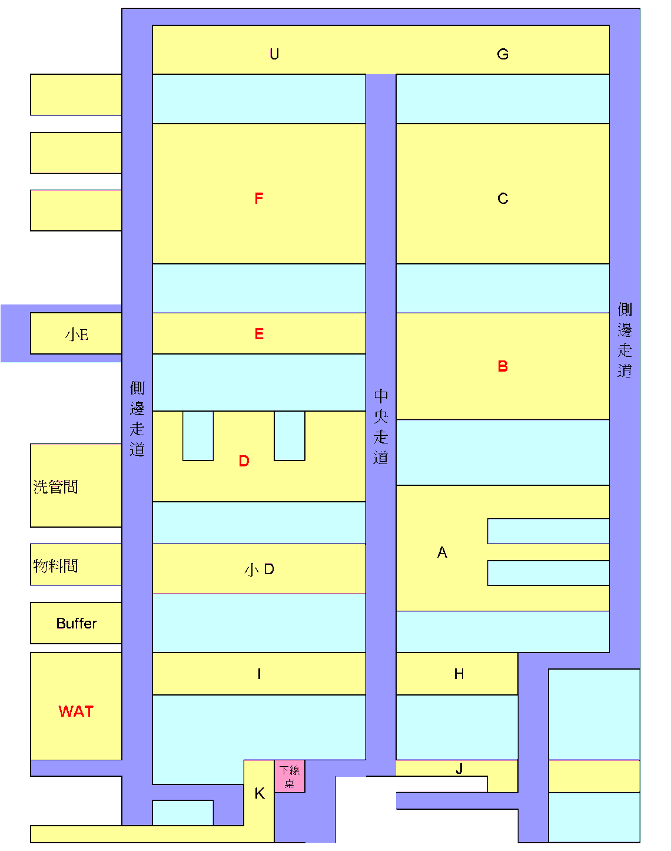
U08
NV6200A
6200-1
U09
GSD100
GSD-1
U10
GSD100
GSD-2
U11
NV6200A
6200-2
G10
GSD200
GSD-5
G09
E500
E500-2
G08
GSD200
GSD-4
G07
E500
E500-1
G06
E500
E500-4
U13
SS-3
E25
VIISION
GSD-6
B52
SS-5
E24
E500
E500-3
D49
CV
D78
SS-4
D51
FAAST210
D90
SS-6

Slide 4
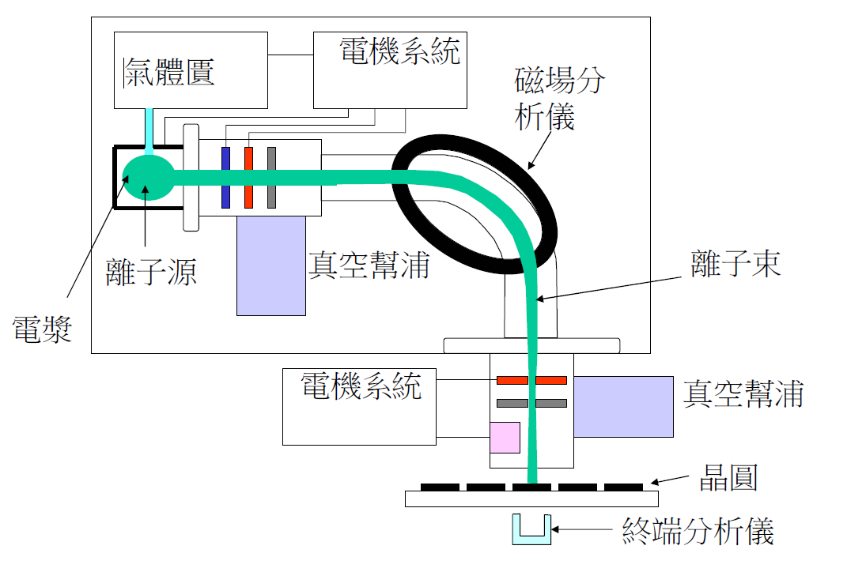
何謂IMPLANT
離子源通上電壓將氣體(AsH₃,PH_{3，}BF₃)解離成離子，提高解離後之離子能量，利用電場增加離子的速度及改變運動方向，萃取到磁場分析儀中，取得所需之離子打入WAFER中，得到P或N型雜質。

Slide 5
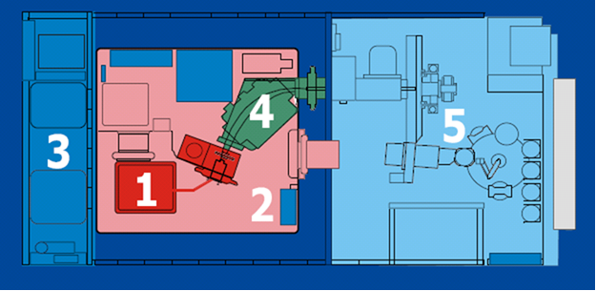
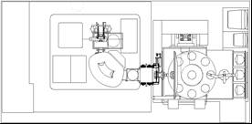
IMPLANT機台簡介
Axcelis NVGSD-100型
Axcelis NVGSD-200型
Varian VIISION-200型

Slide 6
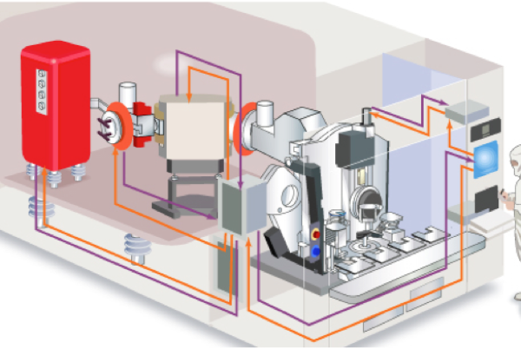
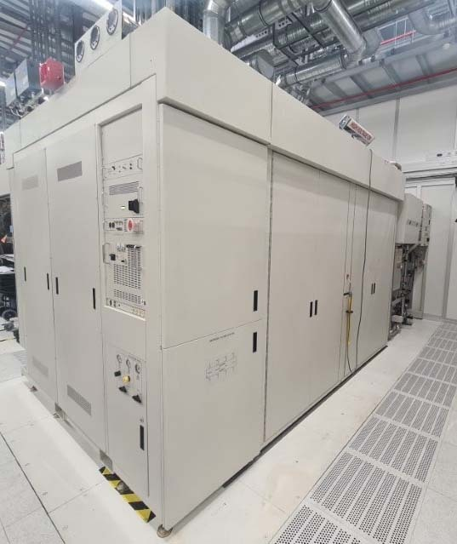
 | GSD100 | GSD200 | VIISION
編號 | GSD-1、GSD-2 | GSD-4、GSD-5 | GSD-6
生產電壓最大值 | 前+後:160KV | GSD-4:前段80KV GSD-5:前+後:160KV | 前+後:200KV
植入電流範圍 | 2~8mA | 2~8mA | 6~7mA
離子束掃描晶圓方式 | 機械式 | 機械式 | 機械式
WAFER 片數 | 17 | 17 | 18

Slide 7
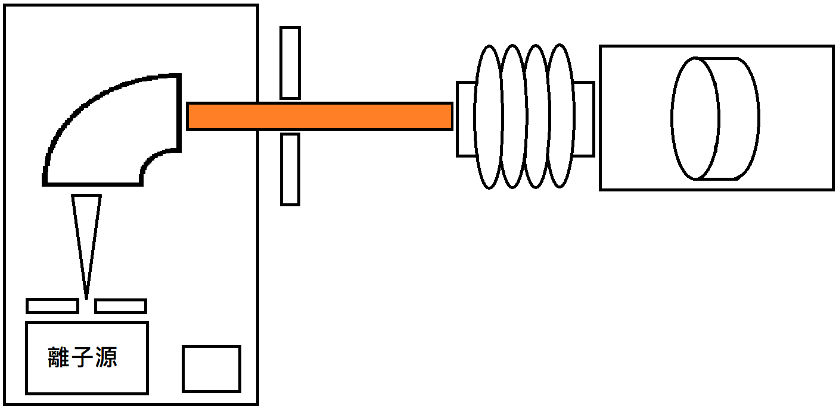
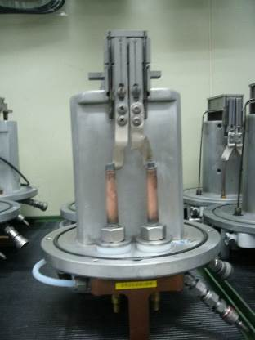
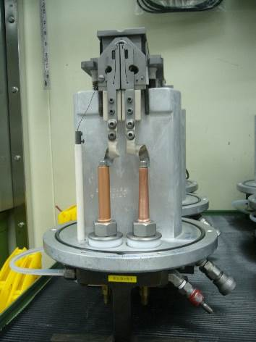
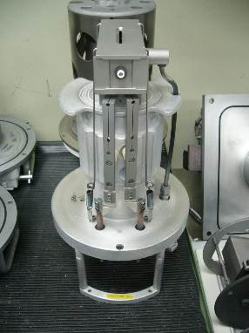
由左至由分別為:GSD-100、GSD-200、VIISION-200
Source head
燈絲通電後將氣體分子解離

Slide 8
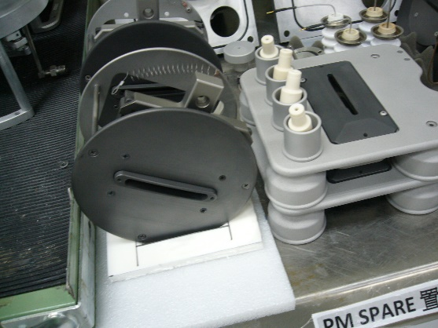
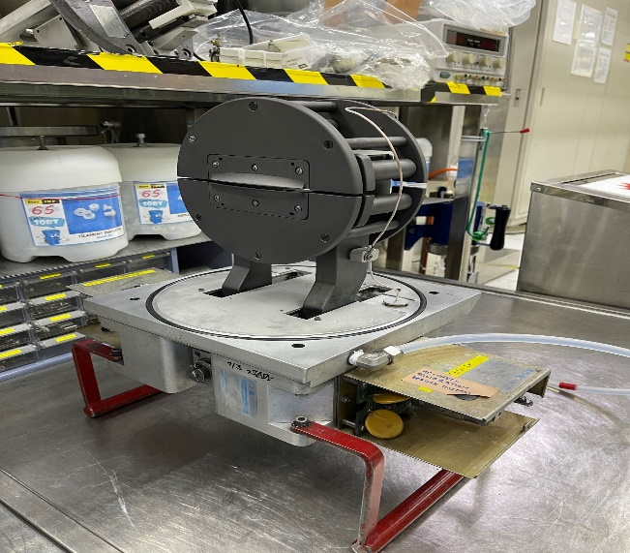
由左至由分別為:GSD-100、GSD-200
Electron
利用壓差將解離之離子萃取出來

Slide 9
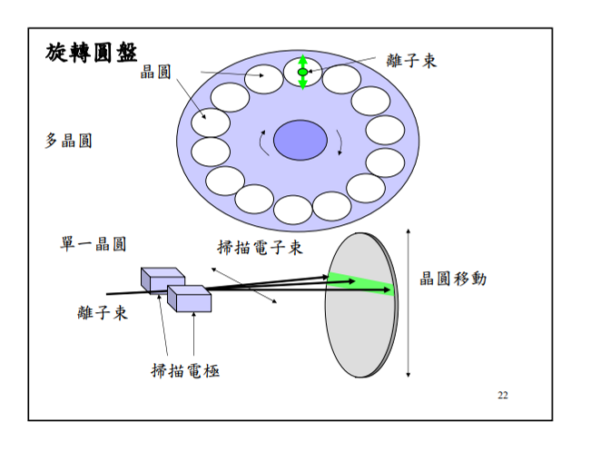
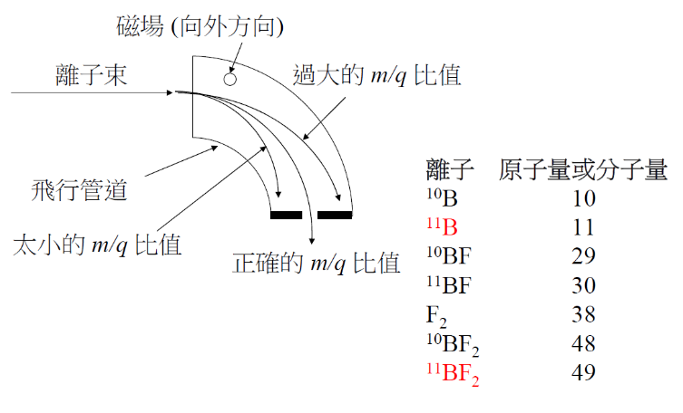
離子束掃描晶圓
AMU
利用荷質比不同的原理，將所要的離子篩選出來
(此圖為機械式掃描)

Slide 10
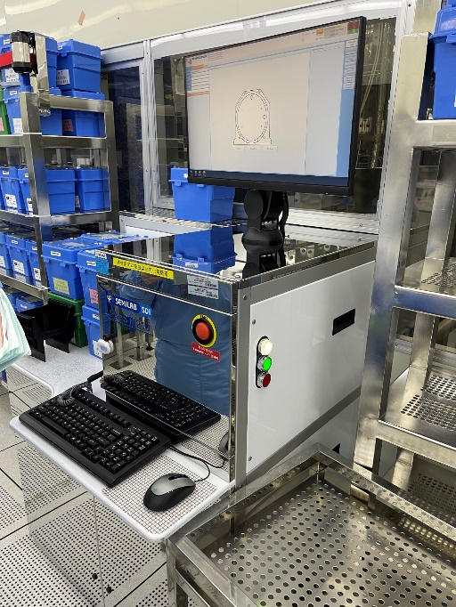
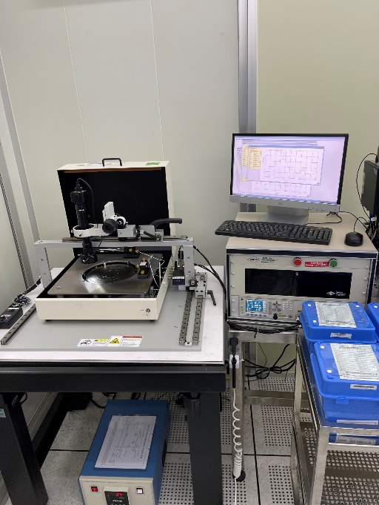
量測機台簡介
FAAST 210
針對半導體矽基材及介電層品質的綜合測試分析平台，其中採用表面光電壓法進行載子擴散長度測試並使用非接觸式 CV (電容-電壓法) 和非接觸式 IV (電流-電壓法) 測試技術，對半導體介電材料的各種電學特性進行表徵。
CV

Slide 11
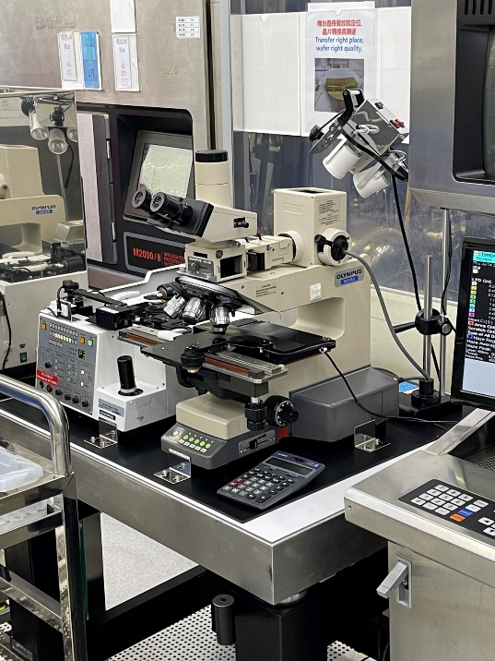
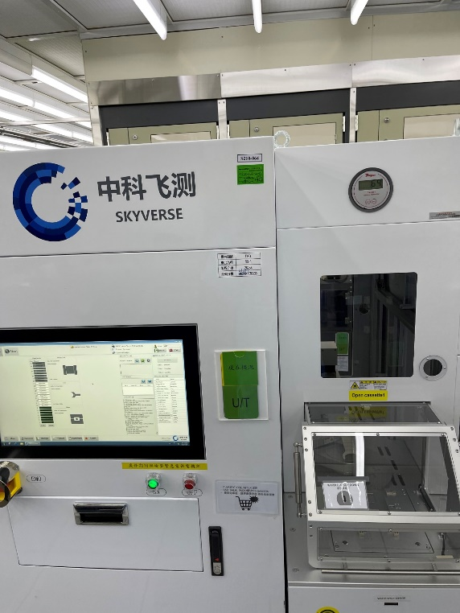
SURFACE
SCAN
(SS-6)
雷射掃描設備的重點是對圖案上的微顆進⾏行偵測，但. 此功能現已轉化為對圖案缺陷進⾏行偵測
SURFACE
SCAN
(SS-3)

